Slide 1
«Повышение потенциала МКУР ЦА и его институтов в вопросах развития ВИЭ и ЭЭ» “Программа по Устойчивой Энергетике для Центральной Азии: Возобновляемые Источники Энергии – Энергоэффективность” (CASEP)
CASEP
Программа финансируется Европейским Союзом
Реализуется:

Slide 2
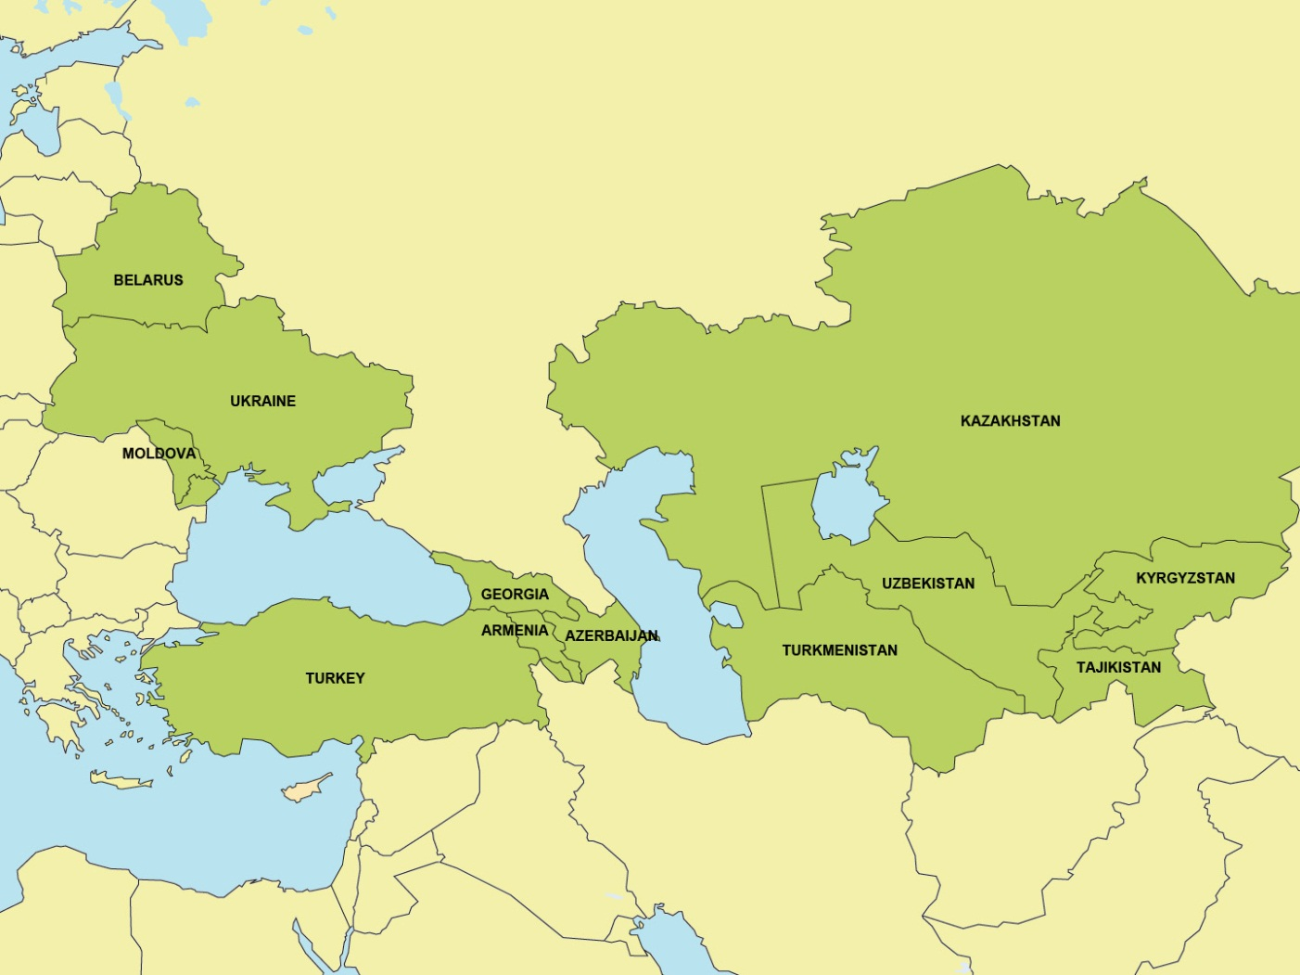
Что такое CASEP?
CASEP
Программа финансируется Европейским Союзом
Программа, финансируемая ЕС сроком на 36 месяцев для регионального сотрудничества в области энергетики с бюджетом в 4 млн. Евро по техническому содействию, между Европейским Союзом и Странами Партнерами в Центральной Азии, и охватывающая вопросы «Устойчивой Энергетики» в Центральной Азии
(дата завершения - апрель 2016 г.)
(Организация Заказчик EC DEVCO H2 Geographical Coordination Central Asia, Middle East/Gulf, Asia Regional Programmes)
Бенефициарами являются 5 Стран Партнеров INOGATE в Центральной Азии: Казахстан, Кыргызстан, Таджикистан, Туркменистан и Узбекистан
Реализуется :

Slide 3
Что такое CASEP?
CASEP
Программа финансируется Европейским Союзом
CASEP: устойчивая Энергетика; Продвижение ВИЭ и ЭЭ
Общей целью является внесение вклада по обеспечению бесперебойных, надежных и эффективных энергопоставок в странах Центральной Азии и таким образом, улучшению предварительных условий для региональной интеграции эффективных и устойчивых систем энергетики и расширения сотрудничества со странами ЕС
Целью является оказание содействия по установлению необходимых политик, регулятивных и институциональных механизмов позволяющих распространение возобновляемых источников энергии в системе энергоносителей стран бенефициаров также как и повышение энергоэффективности на национальном уровне …. в соответствии с приоритетами каждой страны
Реализуется :

Slide 4
CASEP
Программа финансируется Европейским Союзом
Что такое CASEP?
Компоненты CASEP
1
Поддержка по выработке и формулированию политики для введения ВИЭ и ЭЭ на национальном и региональном уровнях
2
Профессиональное развитие местных партнеров в области политики и инструментам по ВИЭ и ЭЭ
3
Разработка пилотных проектов в области ВИЭ и ЭЭ
4
Повышение информированности в области ВИЭ и ЭЭ
5
Координация деятельности с мероприятиями запланированными в рамках INOGATE
Реализуется :

Slide 5
Рабочая программа: Региональная
CASEP
Программа финансируется Европейским Союзом
Компонент 1:
Обзор систем, потенциала и правового статуса MKUR
Укрепление технического потенциала ЦА РЦ по ВИЭ по проведению оценки в области ВИЭ и навыков в данной сфере на региональном уровне
Передовые методы ЕС:
Институциональные модели
Финансовая мотивация по ВИЭ
Энерго Аудит на предприятиях
Компонент 2:
Оценка институционального потенциала MKUR
Компонент 4:
Неделя Устойчивой Энергетики (Обмен Региональным Опытом в области Планирования и Реализации Политик по Устойчивой Энергетике: ЭЭ/ВИЭ)
Мероприятие в поддержку МКУР
Реализуется :

Slide 6
Программа по Устойчивой Энергетике для Центральной Азии: Возобновляемые Источники Энергии - Энергоэффективность (CASEP)
CASEP
Программа финансируется Европейским Союзом
Контактные данные – Команды CASEP:
Пол Мулэн - Руководитель Проекта
paul.moulin@giz.de
Илзе Пурина - EE
ilze.purina@giz.de
Паата Джанелидзе - RES
paata.janelidze@giz.de
www.casepresee.org
СПАСИБО!!!
Реализуется :
6

